Slide 1


Sistema Integrado de Suprimentos - SIS

Slide 2
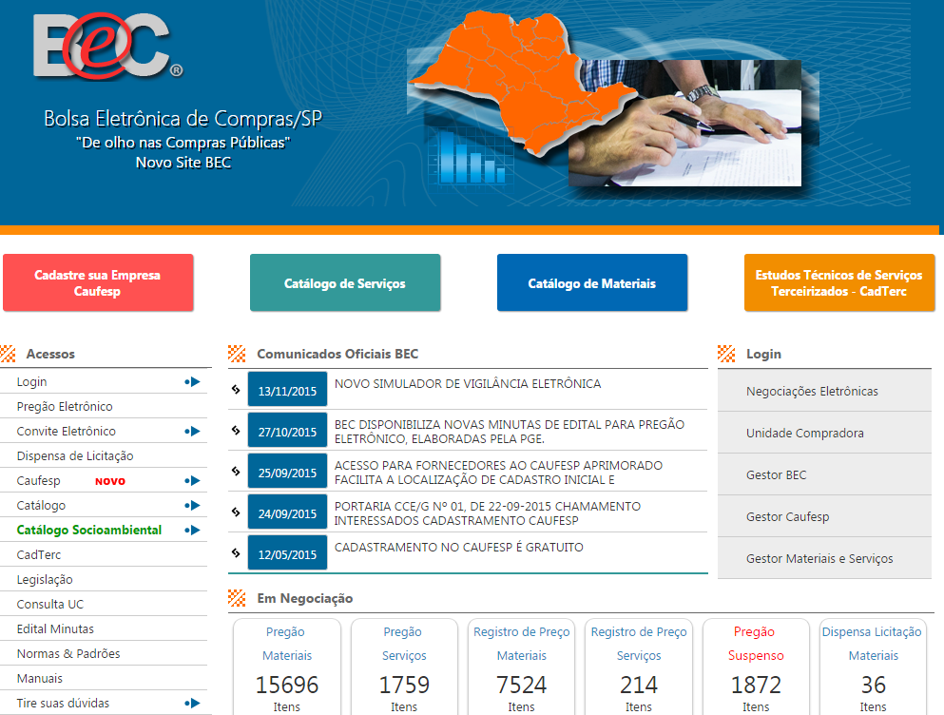

Slide 3
A BEC/SP em Números
Evolução das Negociações Eletrônicas
(18/09/2000 Até 30/09/2015)
99% das aquisições de bens e serviços são realizadas por meio do pregão eletrônico – Transparência, Economia e Agilidade
(Fonte: Corregedoria Geral da Administração – CGA)

Slide 4

A BEC/SP em Números
Valores Negociados em 2015
Pregão Eletrônico
R$ 6,9 bilhões
Convite
R$ 126,8 milhões
Dispensa de Licitação
R$ 16,4 milhões

Slide 5

A BEC/SP em Números
Cadastro de Materiais e Serviços.
Materiais Metroferroviários - 10.138
6%
Serviços - 5.450
3%
163.824
Itens
Materiais Saúde - 53.925
33%
Outros Materiais - 94.311
58%
1.844 itens socioambientais
Dados atualizados em 09/11/2015
Fonte: Siafísico

Slide 6
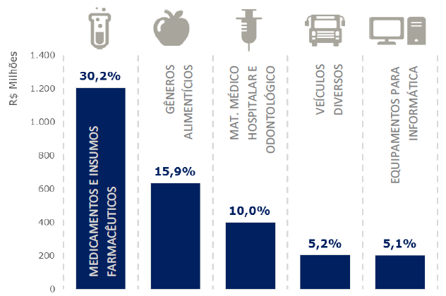
A BEC/SP em Números
Materiais mais Adquiridos
Fonte: Boletim “De olho nas Compras Públicas”
Base de dados: agosto/ 2014 a julho/2015

Slide 7
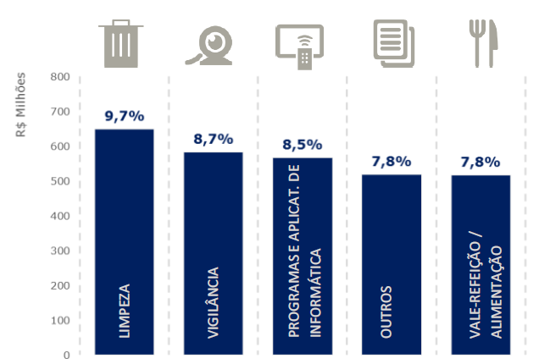
A BEC/SP em Números
Serviços mais contratados
Fonte: Boletim “De olho nas Compras Públicas”
Base de dados: agosto/ 2014 a julho/2015

Slide 8
A BEC/SP em Números
COOPERATIVA - 133; 0,22%
EPP - 4.200; 6,92%
COOP. DIREITO PREFERÊNCIA - 4; 0,01%
ME - 5.199; 8,57%
60.660 FORNECEDORES
OUTROS - 51.124; 84,28%
Dados atualizados em 09/11/2015
Fonte: Caufesp

Slide 9
O que é o SIS?
O SIS, Sistema Integrado de Suprimentos, é uma plataforma digital de tramitação de processos, desenvolvida pela Secretaria da Fazenda do Estado de São Paulo, em conjunto com a PRODESP.
Seu objetivo é agilizar processos de compras, por meio da inserção ao ambiente eletrônico da fase interna de licitação, isto é, aquela que precede a entrada do processo na Bolsa Eletrônica de Compras (BEC/SP)
A Coordenadoria de Compras Eletrônicas e Entidades Descentralizadas da Secretaria da Fazenda é responsável pela gestão tanto do SIS quanto da BEC/SP.

Slide 10

Bolsa Eletrônica de Compras – Sistema BEC/SP
Objetivo: negociação de preço de bens e serviços adquiridos pela Administração Pública, por meio de procedimentos eletrônicos
Resultados: economia, transparência, aumento da competitividade e agilidade
Implantação: setembro de 2000
Procedimentos/modalidade para aquisição:
  Dispensa de Licitação pelo valor – R$ 8.000,00
  Convite – R$ 80.000,00
  Pregão – sem limite de valor

Slide 11
Implantação do Sistema SIS
O custo de desenvolvimento do sistema foi de R$789.760,71.
O SIS encontra-se hospedado no sistema BEC, o que implica baixos custos marginais de operação.
Facilmente incorporado na rotina dos servidores devido a sua usabilidade.
Sistema Integrado de Suprimentos - SIS

Slide 12
Benefícios
Maior celeridade no trâmite dos processos (agilidade)
Minimização dos custos de deslocamento dos processos de compras provenientes das regionais (racionalização do gasto)
Segurança com uso da assinatura digital dos documentos (gestão de risco)
Monitoramento de cada etapa (controle e aprimoramento de processos)
Não há necessidade de conhecimento prévio sobre o tramite (desenho de fluxogramas e prazos)
Sistema Integrado de Suprimentos - SIS

Slide 13
Benefícios
Acesso aos processos de compras dentro da organização para servir de parâmetro para as futuras aquisições/contratações (gestão do conhecimento)
Possibilidade de integração com outros sistemas que suportam as compras do Estado de São Paulo (otimização de recursos – integração web service)
Diminuição do tempo em casos de correção de erros no processo (melhoria de gestão de processos)
Fácil identificação de possíveis alterações em documentos e seus autores (segurança de arquivos).
Sistema Integrado de Suprimentos - SIS

Slide 14
Visão Sustentável
Em se tratando de sustentabilidade ambiental, a futura eliminação do meio físico proporcionará economia significativa de papel, prática condizente com uma gestão dinâmica e sustentável, adequada ao século XXI.
Sistema Integrado de Suprimentos - SIS

Slide 15
Prêmio Mario Covas
O SIS foi selecionado, dentre 244 trabalhos inscritos, como finalista do Prêmio Mario Covas e agraciado com menção honrosa na categoria processos organizacionais.
O Prêmio Mario Covas tem o objetivo de reconhecer ações inovadoras que introduzam ou aprimorem uma prática de modo a gerar melhorias nos processos organizacionais, ou na prestação de serviços públicos, ou, ainda, em uma política pública, premiando as iniciativas que sejam passiveis de difusão e que gerem consequências efetivas ao servidor público e à sociedade.
Sistema Integrado de Suprimentos - SIS

Slide 16
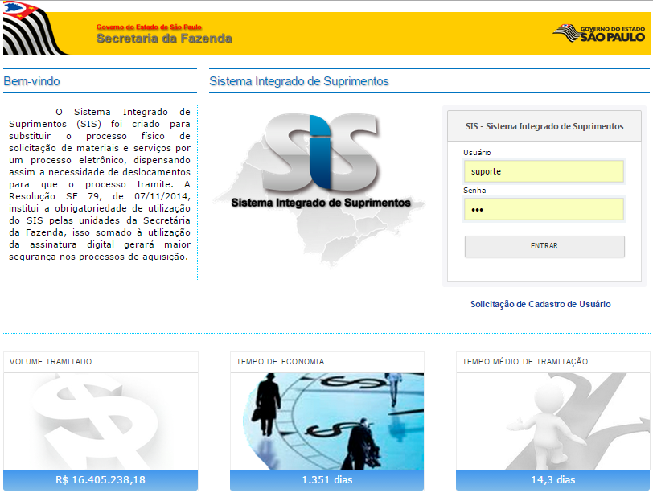
O Sistema
Sistema Integrado de Suprimentos - SIS

Slide 17
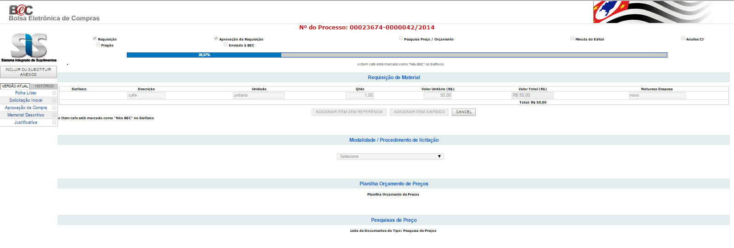
O Sistema
Sistema Integrado de Suprimentos - SIS

Slide 18
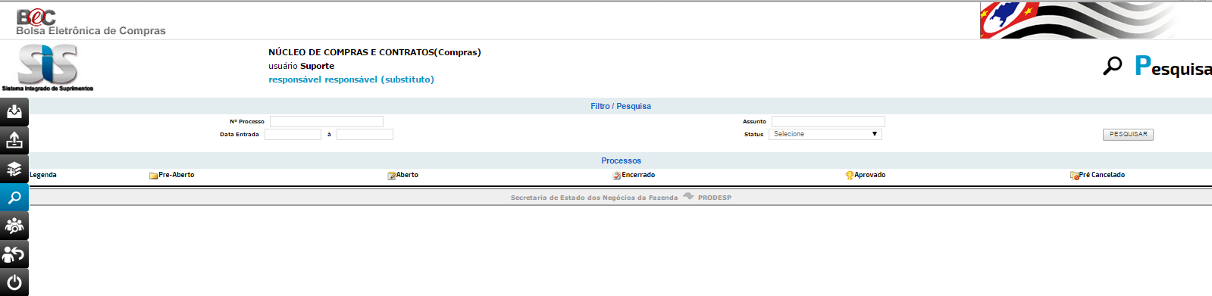
O Sistema
Sistema Integrado de Suprimentos - SIS

Slide 19
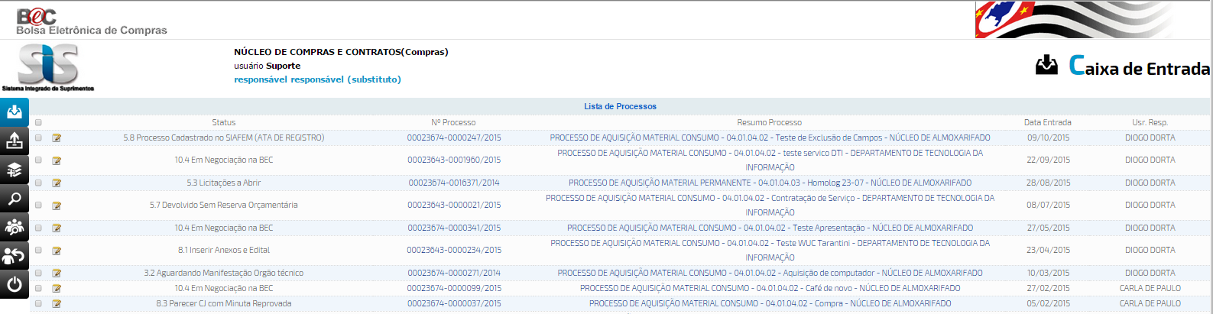
O Sistema
Sistema Integrado de Suprimentos - SIS

Slide 20
Processos de compras via SIS
Sistema Integrado de Suprimentos - SIS

Slide 21
Processos de compras via SIS
Sistema Integrado de Suprimentos - SIS

Slide 22
Vantagem Comparativa
Tradicional SIS - inovação
Sistema Integrado de Suprimentos - SIS

Slide 23
Maria de Fátima Alves Ferreira
mfferreira@fazenda.sp.gov.br

